Slide 1
Нижегородская региональная общественная организация Общероссийской общественной организации инвалидов боевых действий и военной службы
Представляет социальный проект «НИЖЕГОРОДЦЫ – ГЕРОИ СОВРЕМЕННОСТИ»
Тематическое направление «Патриотичный Нижний»

Slide 2
Проведенные мероприятия
Для реализации проекта запланировано:
1. Проведение организационного совещания с представителями ветеранских организаций;
2. Выпуск сборника очерков о ветеранах боевых действий, проживающих в Нижнем Новгороде;
3. Изготовление передвижной выставки;
4. Презентация сборника и выставки;
5. Проведение уроков мужества и воинской славы.

Slide 3
В ходе выполнения мероприятий рабочего план-графика проведено:
1. 3 встречи с активом ветеранских организаций, осуществляющими свою уставную деятельность на территории города Нижнего Новгорода. Встречи прошли в городском доме ветеранов (17.10.23 г.), в офисном помещении НРОО ОООИБД и ВС (04.08.23 г.) и в офисе НОО ОООРСВА и СО (13.09.23 г.);
2. После проведения всех подготовительных работ, утверждения дизайн-макета, материалы сборника были переданы в типографию для его издания. 25 октября сборник был напечатан;
3. Для изготовления выставки были закуплены необходимые материалы, проведены дизайнерские работы. 6 ноября выставка была изготовлена;
4. 7 ноября в городском Доме ветеранов прошли презентации выставки и сборника;
5. В период с 10 октября по 30 ноября проведено 8 встреч с учащимися образовательных учреждений города.

Slide 4
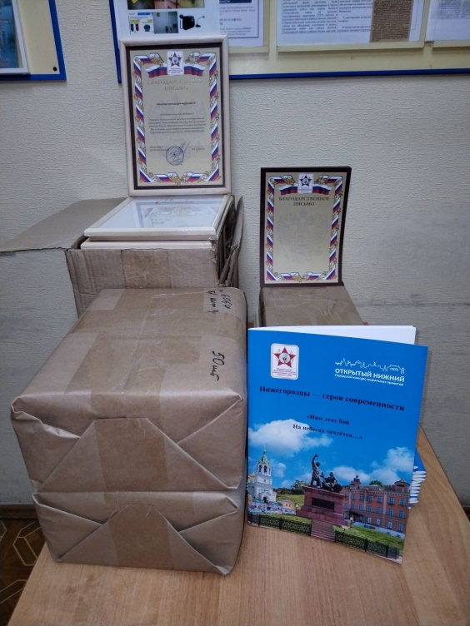
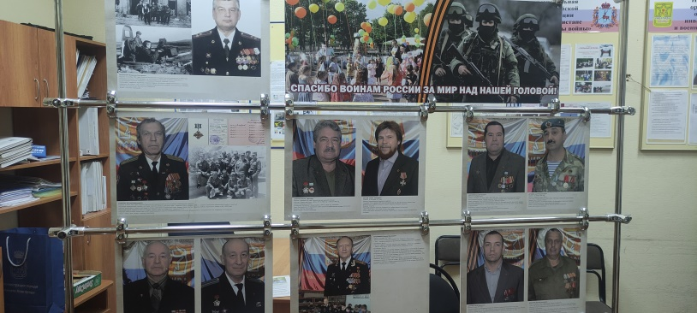
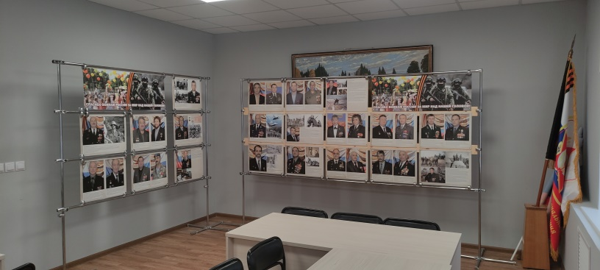
Печатная продукция Выставка

Slide 5
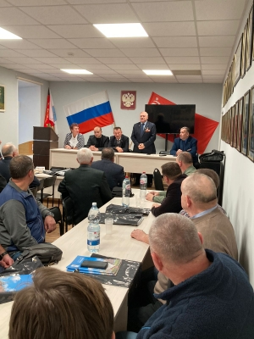
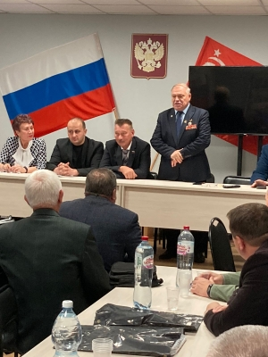
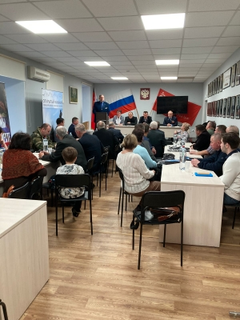
сборника и выставки в МБУ «Городской дом ветеранов»
Презентация

Slide 6
Достижения проекта
Основной целью проекта стало патриотическое воспитание детей, подростков, молодежи на примерах подвигов, совершенных их земляками при отстаивании интересов нашей Родины. За время реализации мероприятий проекта благополучателями стали более 2350 нижегородцев.
В соответствие с поставленной целью, основной группой благополучателей мероприятий проекта (98%) были учащиеся образовательных учреждений:
более 300 человек приняли участие в проведенных уроках мужества и воинской славы;
до 2000 учащихся ознакомились с материалами выставки во время ее нахождения в учебных заведениях.
60 ветеранов боевых действий (2%) были опрошены на предмет написания о них очерка в сборник. 50 из них стали героями очерков. Все ветераны получили по 2 экземпляра сборника на безвозмездной основе.

Slide 7
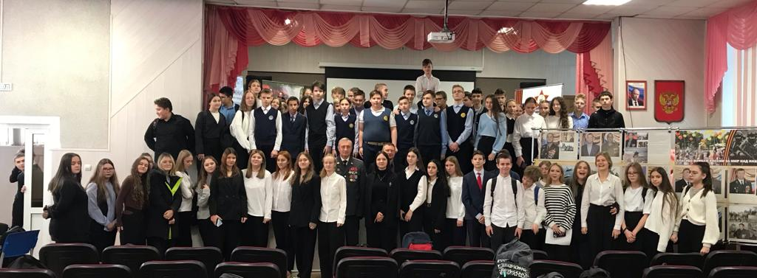
Уроки мужества и воинской славы в образовательных учреждениях г. Н. Новгорода

Slide 8
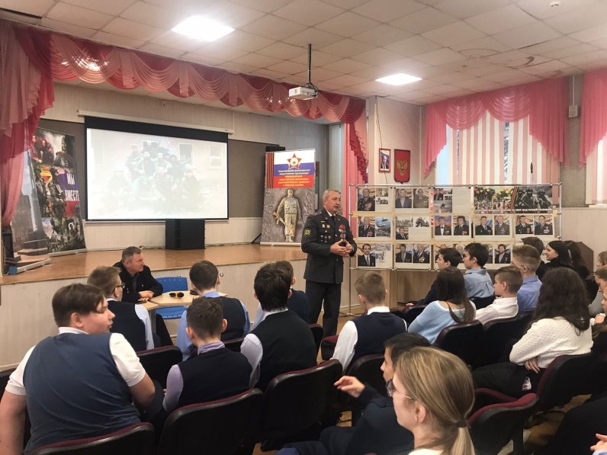
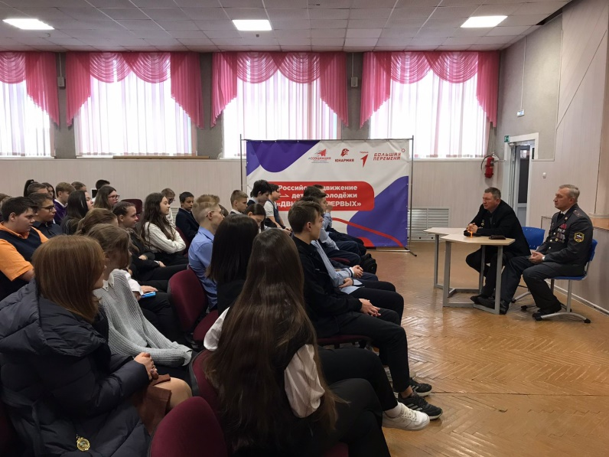

Slide 9
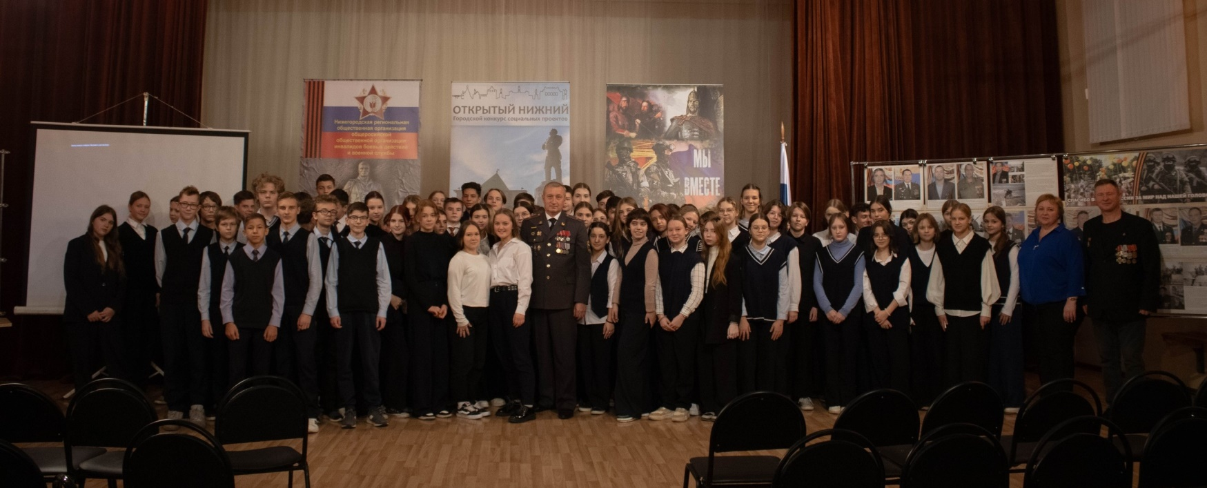

Slide 10
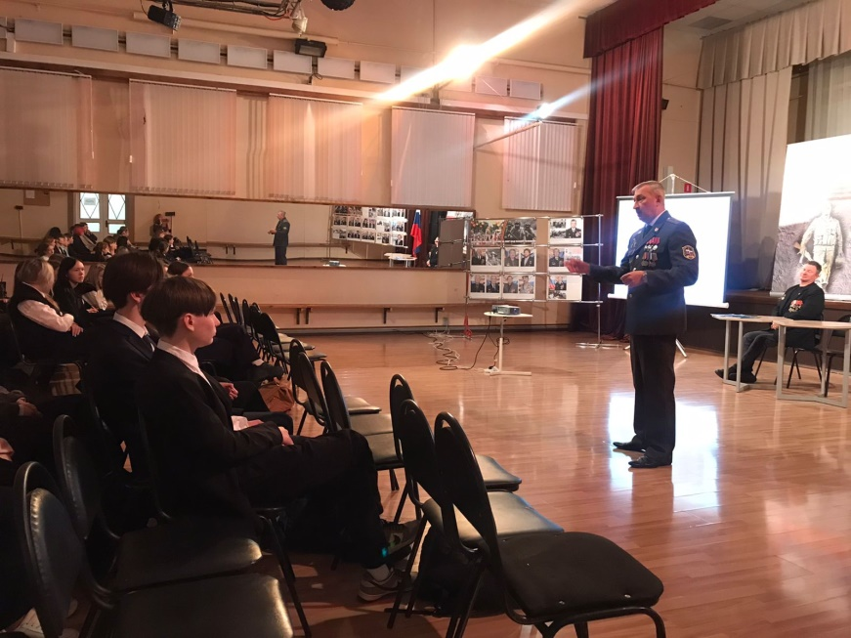
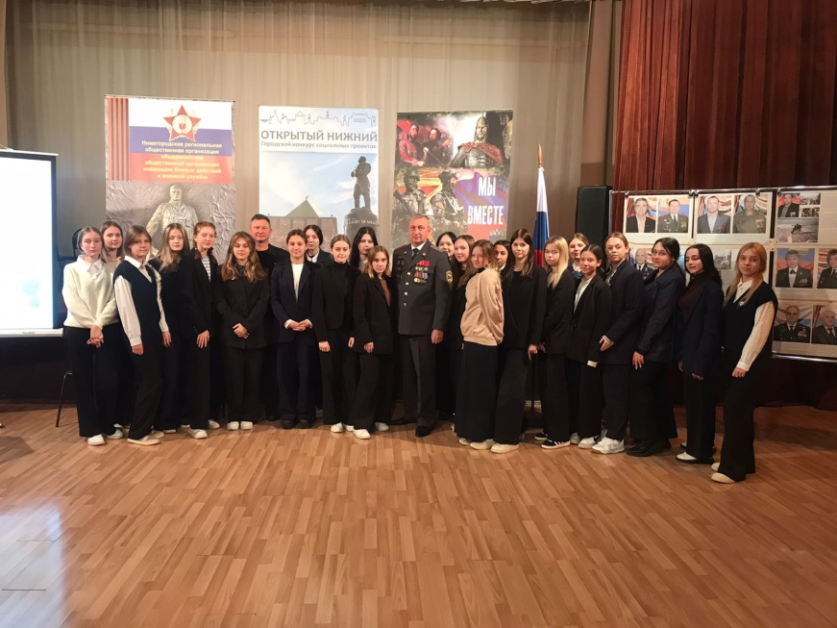

Slide 11
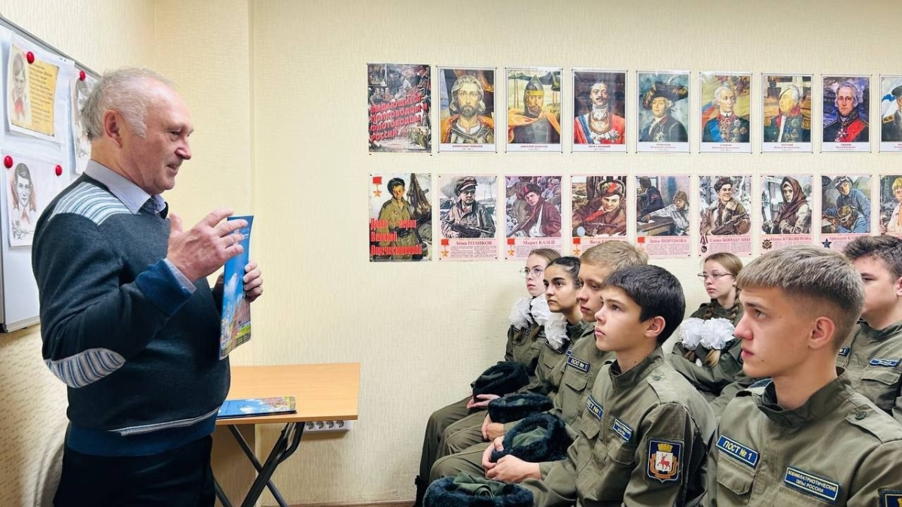
Встречи автора сборника с учащимися школ города
– часовыми Поста № 1
у Вечного огня Нижегородского кремля

Slide 12
Финансовое обеспечение проекта
Средства субсидии
На реализацию проекта всего было выделено 499 564 рубля.
Из них запланировано потратить:
- 182 000 рублей (36%) - заработная плата команды и исполнителей мероприятий проекта;
- 39 864 рубля (8%) - отчисления в фонды и налоги;
- 80 000 рублей (16%) - печать сборника;
- 70 000 (14%) - создание выставки;
- 102 000 рублей (20%) - расходы на проведение и обеспечение проведения мероприятий;
- 25 300 рублей (6%) - офисные расходы.
Все расходы проведены согласно утвержденной сметы.

Slide 13
Собственный вклад
В дополнение к выделенным средствам из городского бюджета, организация использовала собственные ресурсы, в т.ч. финансовые. Они составили:
- 107 672 рубля - расходы на оплату труда;
- 10 000 рублей – расходы на ГСМ;
- 20 000 рублей - расходы на содержание офисного помещения;
- 45 000 рублей - расходы на транспорт;
- 8 000 рублей - прочие расходы.
Объем привлеченных средств соответствует запланированному и составляет 190 672 рубля.

Slide 14
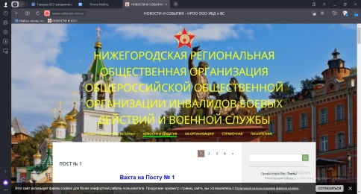
проекта осуществлялось по нескольким направлениям.
ИНФОРМАЦИОННОЕ СОПРОВОЖДЕНИЕ
Первое направление
Второе направление
Третье направление
Размещение информации о проекте на ресурсах организации (сайт)
http://www.veteran-nn.ru/
Информирование о реализуемом проекте в СМИ
https://vestinn.ru/news/vesti/225932/
Размещение информации о проекте в социальных сетях

Slide 15
НИЖЕГОРОДСКАЯ РЕГИОНАЛЬНАЯ
ОБЩЕСТВЕННАЯ ОРГАНИЗАЦИЯ
ОБЩЕРОССИЙСКОЙ ОБЩЕСТВЕННОЙ
ОРГАНИЗАЦИИ ИНВАЛИДОВ
БОЕВЫХ ДЕЙСТВИЙ
И
ВОЕННОЙ СЛУЖБЫ
Телефон / факс: +7 (831) 225-00-25
Эл. Почта: nroiva@mail.ru

